Slide 1

সবাইকে লাল গোলাপের শুভেচ্ছা

Slide 2
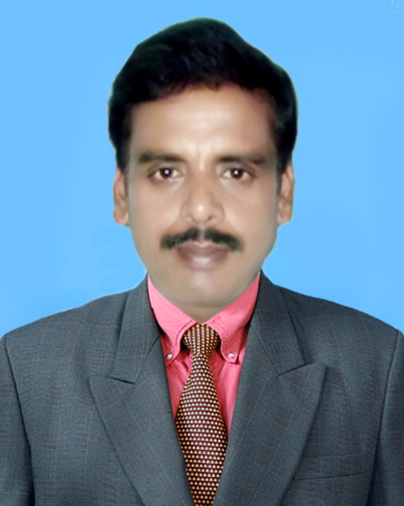
পরিচিতি
শ্রেণি-৮ম ( খ শাখা )
মোট ছাত্রী-৬০ জন
উপঃ ছাত্রী-৫৫ জন
অনুঃ ছাত্রী-০৫ জন
সাধারন পাঠ- বাংলা
প্রথম পত্র
সময়-৪৫ মিনিট
তারিখ-24 September 2013
মোহাঃ মহাবুল কবীর (বি,এ বি,এড)
সহকারী শিক্ষক (কম্পিউটার)
নাসির উদ্দিন বিশ্বাস মাধ্যমিক বালিকা বিদ্যালয়, আল্লার দর্গা,দৌলতপুর,কুষ্টিয়া।

Slide 3
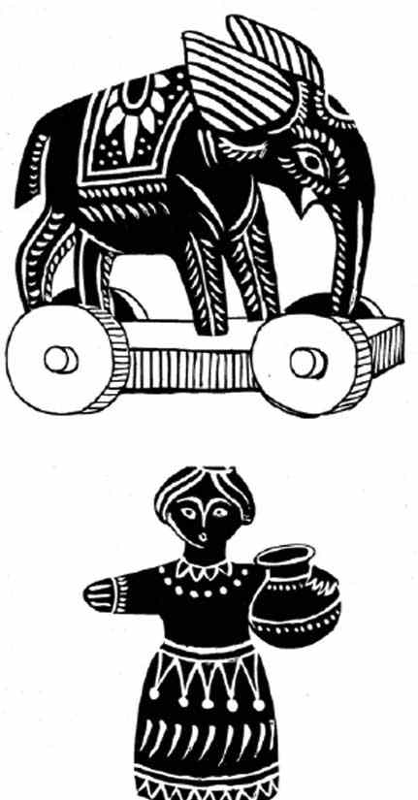
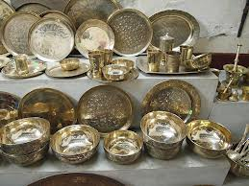
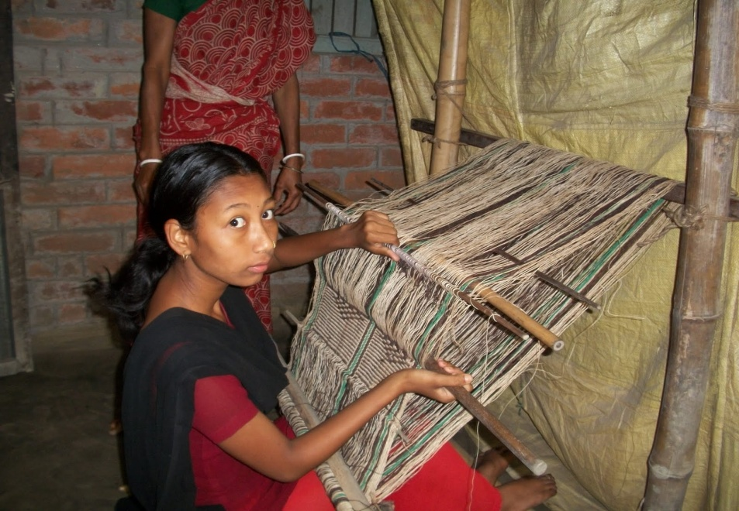
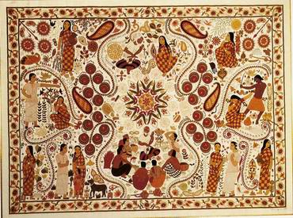
ছবিগুলো লক্ষ্য কর

Slide 4
ছবিগুলো সম্পর্কে তোমাদের ধারনা আছে কী?
তাহেল বলো ছবিগুলোতে আমাদের দেশের
কোন দিকটি ফুটে উঠেছে ?
এমন ধরনের একটি গল্পের নাম বলতে পারবে?

Slide 5
আজকের পাঠ
আমাদের লোকশিল্প

Slide 6
পাঠ শেষে শিক্ষার্থীরা যা শিখতে পারবে
লেখক সম্পর্কে বলতে ও লিখতে পারবে।
লোকশিল্প কী তা বলতে ও লিখতে পারবে।
মোঘল বাদশাহদের বিলাশের বস্তু কী তা বলতে ও লিখতে পারবে।
নকশি কাঁথা সম্পর্কে বলতে ও লিখতে পারবে।
কাঁশা ও পিতলের বাসন পত্র সম্পর্কে বলতে ও লিখতে পারবে।
দেশীয় ঐতিহ্যের প্রতি যত্নবান হবে।

Slide 7
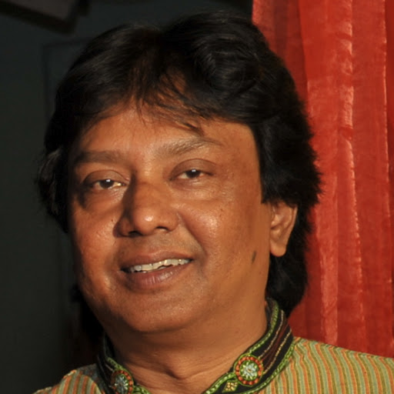
পেশা-অধ্যাপনা ও শেষে কুটির শিল্পের ডিজাইনার প্রধান নিযুক্ত হন।
রচনাবলী
বাংলাদেশের শিল্প আন্দোলন ও আমার কথা
মৃত্যু-১৯৮৮ খ্রীষ্টাব্দ, ২রা ফেব্রুয়ারী
জন্ম-১৯২১ খ্রীষ্টাব্দ , কলকাতায়
কামরুল হাসান

Slide 8
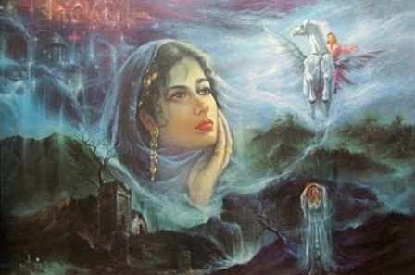
পানিতে ভিজে যাওয়া মসলিন শাড়ি পরিহিত সেই মেয়েটি

Slide 9
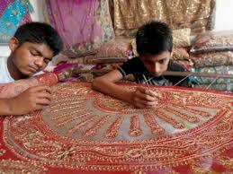
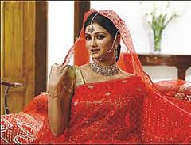
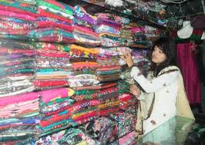
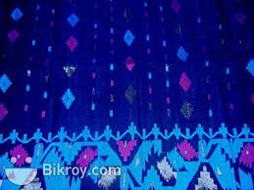
জামদানি শাড়ী

Slide 10
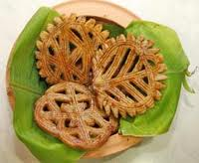
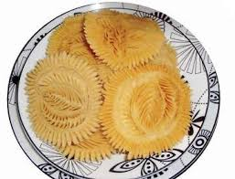
পিঠা তৈরীর ছাঁচ

Slide 11
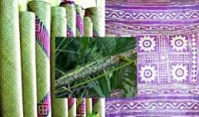
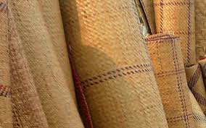
সিলেটের শীতল পাটি

Slide 12
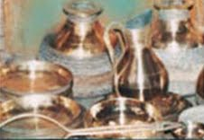
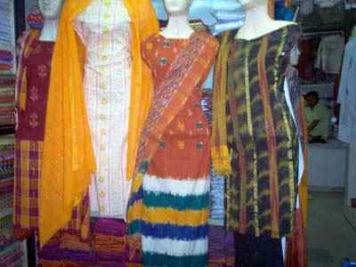
কুমিল্লার খাদি বা খদ্দর
কাঁসার থালা বাসন

Slide 13
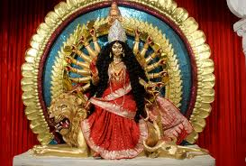
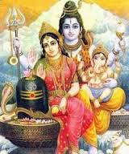
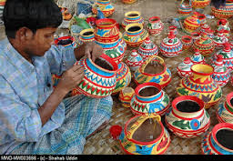
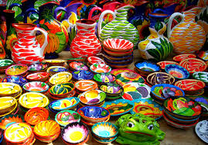
মাটির তৈরী প্রয়োজনীয় দ্রব্য সামগ্রী

Slide 14
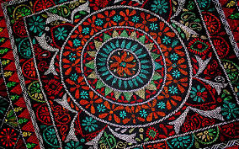
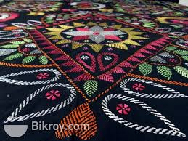
নকশী কাঁথা

Slide 15
লোকশিল্প কী?
কোনটি মোঘল বাদশাদের বিলাসের বস্তু ছিল এবং কেন?
খাদি কাপড়ের বৈশিষ্ট কি?
কাঁসা ও পিতলের কয়েকটি সরঞ্জামের নাম লিখ।
একক কাজ

Slide 16
দলীয় কাজ
“কাঁথার প্রতিটি সুচের ফোঁড়ের মাঝে লুকিয়ে আছে এক একটিপরিবারের কাহিনী,তাদের পরিবেশ, তাদের জীবনগাঁথা“ উত্তরের স্বপক্ষে তোমার যুক্তি দাও।

Slide 17
বাড়ির কাজ
আমাদের দেশীয় ঐতিহ্য দিন দিন বিলুপ্তি হয়ে যাচ্ছে, এটা সংরক্ষনের দায়িত্ব আমাদের নিজেদের-উত্তরের স্বপক্ষে তোমার মতামত ব্যক্ত কর।

Slide 18

ধন্যবাদ সবাইকে

Slide 19


